Slide 1

الخامسة
الرابع

Slide 2


Slide 3
تنظيم حصص الأسبوع
اليوم 4 -
اليوم1 -
نشاط اعتيادي: معجم 15د
ورشة القراءة: استثمار الظواهر اللغوية 25د.
إملاء (25د).
تقويم الطلاقة والتحدث (20د)
معجم (30د).
ورشة الاستماع والتحدث (35د).
تقويم الطلاقة والتحدث (20د) .
اليوم 5 -
اليوم2 -
نشاط اعتيادي 10د
ورشة القراءة: ظواهر لغوية (30د)
التعبير الكتابي (35د)
تقويم الطلاقة والتحدث (20د)
ورشة الاستماع والتحدث 30د).
ورشة القراءة (35د).
تقويم الطلاقة والتحدث (20د)
اليوم 6 -
اليوم 3 -
مراجعة وتوليف (30د)
التعبير الكتابي: (35د)
تقويم الطلاقة والتحدث (20د)
ورشة الاستماع والتحدث (30د).
ورشة القراءة (35د).
تقويم الطلاقة والتحدث (20د)
Révision
Lecture offerte

Slide 4









هيكلة حصة اليوم
- 01 النشاط الاعتيادي
ترحيب وتدبير السلوك
02- مراجعة وتوليف
الظواهر اللغوية والإملاء
03- إنتاج كتابي
إكمال قصة (البداية)
تقويم التحدث والطلاقة
- 02استماع وتحدث
الاستماع و التحدث: تثبيت وتوليف
- 03قراءة
قراءة: قراءات فردية و فهم.
- 04قراءة/ كتابة
توسيع فكرة (1)

Slide 5

عند نهاية الحصة
على الأقل 80% من المتعلمين سيكونون قادرين على:
تعزيز تحكمهم في الدروس: الكلمات الجامعة، جزم المضارع بلا ولم، الأسماء الموصولة، تركيب جمل.
كتابة بداية قصة انطلاقا من مشاهدها.

Slide 6

افتتاح الحصة
افتتاح الحصة
ترحيب
تدبير السلوك

Slide 7



مرحبا بكم. سننطلق في حصة اللغة العربية.
اختــتام الحــصة
قراءة إثرائية
إنتاج كتابي
قــــراءة
افتتاح الحصة

Slide 8


قبل أن نبدأ حصة اليوم نتذكر شروط الحصول على نجمة التميز.
اختــتام الحــصة
قراءة إثرائية
إنتاج كتابي
قراءة
افتتاح الحصة
أَطْلُبُ تَوْضيحاً إِذا لَمْ أَفْهَمْ.

Slide 9


ضعوا اللوحة والكراسة في القمطر.$$
اختــتام الحــصة
قراءة إثرائية
إنتاج كتابي
قــــراءة
افتتاح الحصة

Slide 10
مراجعة وتوليف
02- مراجعة وتوليف
الظواهر اللغوية والإملاء

Slide 11
خلال حصة اليوم سنراجع دروسا سابقة. نبدأ بتوظيف إستراتيجية الكلمات الجامعة.
اختــتام الحــصة
تقويم الطلاقة والتحدث
إنتاج كتابي
مراجعة وتوليف
افتتاح الحصة
اَلْكَلِماتُ ٱلْجامِعَةُ

Slide 12

خذوا ألواحكم.
اختــتام الحــصة
تقويم الطلاقة والتحدث
إنتاج كتابي
مراجعة وتوليف
افتتاح الحصة

Slide 13
هذه سلسلة كلمات. من يقرؤها؟ اكتبوا الكلمة الجامعة لها.
اختــتام الحــصة
تقويم الطلاقة والتحدث
إنتاج كتابي
مراجعة وتوليف
افتتاح الحصة
كَأْسٌ– إِبْريقٌ – صَحْنٌ - مِلْعَقَةٌ.
اَلْكَلِمَةُ ٱلْجامِعَةُ: .............................

Slide 14


ارفعوا ألواحكم. هل تتفقون مع هذه الإجابة؟ كيف توصلت للجواب؟
اختــتام الحــصة
تقويم الطلاقة والتحدث
إنتاج كتابي
مراجعة وتوليف
افتتاح الحصة
كَأْسٌ– إِبْريقٌ – صَحْنٌ - مِلْعَقَةٌ.
اَلْكَلِمَةُ ٱلْجامِعَةُ: .............................

Slide 15
انتبهوا للتصحيح
اختــتام الحــصة
تقويم الطلاقة والتحدث
إنتاج كتابي
مراجعة وتوليف
افتتاح الحصة
كَأْسٌ– إِبْريقٌ – صَحْنٌ - مِلْعَقَةٌ.
اَلْكَلِمَةُ ٱلْجامِعَةُ: أوانٍ

Slide 16
هذه سلسلة أخرى. اكتبوا الكلمة الدخيلة على ألواحكم.
اختــتام الحــصة
تقويم الطلاقة والتحدث
إنتاج كتابي
مراجعة وتوليف
افتتاح الحصة
مَنْزِلٌ – عِمارَةٌ - سَيّارَةٌ – كوخٌ - قَصْرٌ
اَلْكَلِمَةُ ٱلدَّخيلَةُ: .............................

Slide 17
ارفعوا ألواحكم. هل تتفقون مع هذه الإجابة؟ كيف عرفت ذلك؟
اختــتام الحــصة
تقويم الطلاقة والتحدث
إنتاج كتابي
مراجعة وتوليف
افتتاح الحصة
مَنْزِلٌ – عِمارَةٌ - سَيّارَةٌ – كوخٌ - قَصْرٌ
اَلْكَلِمَةُ ٱلدَّخيلَةُ: .............................

Slide 18

انتبهوا للتصحيح
اختــتام الحــصة
تقويم الطلاقة والتحدث
إنتاج كتابي
مراجعة وتوليف
افتتاح الحصة
مَنْزِلٌ – عِمارَةٌ - سَيّارَةٌ – كوخٌ - قَصْرٌ
كَلِمَةٌ دَخيلَةٌ

Slide 19
هذه جملة، أعيدوا كتابتها مع البدء ب "لم" مع الشكل.
اختــتام الحــصة
تقويم الطلاقة والتحدث
إنتاج كتابي
مراجعة وتوليف
افتتاح الحصة
أَقْطَعُ نَباتاتِ ٱلْحَديقَةِ.
لَمْ .............................................

Slide 20
ارفعوا ألواحكم. هل تتفقون مع هذه الإجابة؟ كيف عرفت ذلك؟
اختــتام الحــصة
تقويم الطلاقة والتحدث
إنتاج كتابي
مراجعة وتوليف
افتتاح الحصة
أَقْطَعُ نَباتاتِ ٱلْحَديقَةِ.
لَمْ .............................................

Slide 21
انتبهوا للتصحيح. من يصف التغيرات التي طرأت على الفعل المضارع؟ ماذا تفيد؟
اختــتام الحــصة
تقويم الطلاقة والتحدث
إنتاج كتابي
مراجعة وتوليف
افتتاح الحصة
أَقْطَعُ نَباتاتِ ٱلْحَديقَةِ.
لَمْ أَقْطَـعْ نَباتاتِ ٱلْحَديقَةِ.
تَنْفي حُدوثَ ٱلْفِعْلَ في ٱلْماضي.

Slide 22
أعيدوا كتابةَ الجملة نفسها مع البدء ب "لا" الناهية مع الشكل.
اختــتام الحــصة
تقويم الطلاقة والتحدث
إنتاج كتابي
مراجعة وتوليف
افتتاح الحصة
أَقْطَعُ نَباتاتِ ٱلْحَديقَةِ.
.................................................

Slide 23
ارفعوا ألواحكم. هل تتفقون مع هذه الإجابة؟ كيف عرفت ذلك؟
اختــتام الحــصة
تقويم الطلاقة والتحدث
إنتاج كتابي
مراجعة وتوليف
افتتاح الحصة
أَقْطَعُ نَباتاتِ ٱلْحَديقَةِ.
.................................................

Slide 24
صححوا. من يصف التغيرات التي طرأت على الفعل؟ ماذا تفيد الجملة بعد دخول (لا) عليها؟
اختــتام الحــصة
تقويم الطلاقة والتحدث
إنتاج كتابي
مراجعة وتوليف
افتتاح الحصة
أَقْطَعُ نَباتاتِ ٱلْحَديقَةِ.
لا تَقْطَـعْ نَباتاتِ ٱلْحَديقَةِ.
تُفيدُ ٱلنَّهْيَ

Slide 25
والآن نمر إلى نشاط تركيب الجمل.
اختــتام الحــصة
تقويم الطلاقة والتحدث
إنتاج كتابي
مراجعة وتوليف
افتتاح الحصة
تَرْكيبُ جُمَلٍ

Slide 26

رتبوا الكلمات التالية لتكوين جملة مفيدة. انتبهوا هناك كلمة زائدة.
اختــتام الحــصة
تقويم الطلاقة والتحدث
إنتاج كتابي
مراجعة وتوليف
افتتاح الحصة
تَتْرُكْ
هَباءً
تَتْرُكُ
ماءَ
يَذْهَبُ
لَمْ
ٱلصُّنْبورِ

Slide 27
ارفعوا الألواح. سأعين من يعرض جملته ويقرؤها؟ ما الكلمة الزائدة؟ هل أنتم متفقون؟
اختــتام الحــصة
تقويم الطلاقة والتحدث
إنتاج كتابي
مراجعة وتوليف
افتتاح الحصة

Slide 28
صححوا
اختــتام الحــصة
تقويم الطلاقة والتحدث
إنتاج كتابي
مراجعة وتوليف
افتتاح الحصة
تَتْرُكْ
هَباءً
تَتْرُكُ
ماءَ
يَذْهَبُ
لَمْ
ٱلصُّنْبورِ
لَمْ تَتْرُكْ ماءَ ٱلصُّنْبورِ يَذْهَبُ هَباءً.

Slide 29
رتبوا الكلمات التالية لتكوين جملة مفيدة. انتبهوا هناك كلمة زائدة.
اختــتام الحــصة
تقويم الطلاقة والتحدث
إنتاج كتابي
مراجعة وتوليف
افتتاح الحصة
؟
قَرْيَتَكَ
مَتى
قَرْيَتَكُمْ
تَزورُ
ٱلْجَميلَةَ

Slide 30
ارفعوا الألواح. سأعين من يعرض جملته ويقرؤها؟ ما الكلمة الزائدة؟ هل أنتم متفقون؟
اختــتام الحــصة
تقويم الطلاقة والتحدث
إنتاج كتابي
مراجعة وتوليف
افتتاح الحصة

Slide 31
صححوا
اختــتام الحــصة
تقويم الطلاقة والتحدث
إنتاج كتابي
مراجعة وتوليف
افتتاح الحصة
؟
قَرْيَتَكَ
مَتى
قَرْيَتَكُمْ
تَزورُ
ٱلْجَميلَةَ
مَتى تَزورُ قَرْيَتَكَ ٱلْجَميلَةَ؟

Slide 32
من يذكر الأسماء الموصولة التي تعرفنا عليها؟ كيف نحدد الاسم الموصول المناسب في جملة؟
اختــتام الحــصة
تقويم الطلاقة والتحدث
إنتاج كتابي
مراجعة وتوليف
افتتاح الحصة
اَلْأَسْماءُ ٱلْمَوْصولَةُ

Slide 33
هذه جملة. اكتبوا على ألواحكم الاسم الموصول المناسب.
اختــتام الحــصة
تقويم الطلاقة والتحدث
إنتاج كتابي
مراجعة وتوليف
افتتاح الحصة
أَصْلَحْتُ ٱلصُّنْبورَ ......... كَانَ يَقْطُرُ.

Slide 34
ارفعوا الألواح. سأعين من يعرض الجواب؟ هل أنتم متفقون؟ من يشرح كيف نحدد الاسم الموصول المناسب؟
اختــتام الحــصة
تقويم الطلاقة والتحدث
إنتاج كتابي
مراجعة وتوليف
افتتاح الحصة

Slide 35
صححوا. انتبهوا لرسم "الذي" بلام واحدة.
اختــتام الحــصة
تقويم الطلاقة والتحدث
إنتاج كتابي
مراجعة وتوليف
افتتاح الحصة
أَصْلَحْتُ ٱلصُّنْبورَ ٱلَّذي كَانَ يَقْطُرُ.

Slide 36
هذه جملة. اكتبوا على ألواحكم الاسم الموصول المناسب.
اختــتام الحــصة
إملاء
قراءة
افتتاح الحصة
أَنْتِ ............ حَذَّرْتِ مِنْ تَلْويثِ ٱلْماءِ.

Slide 37
ارفعوا الألواح. سأعين من يعرض الجواب؟ لماذا؟
اختــتام الحــصة
تقويم الطلاقة والتحدث
إنتاج كتابي
مراجعة وتوليف
افتتاح الحصة

Slide 38
صححوا. انتبهوا لرسم "التي" بلام واحدة.
اختــتام الحــصة
تقويم الطلاقة والتحدث
إنتاج كتابي
مراجعة وتوليف
افتتاح الحصة
أَنْتِ ٱلَّتي حَذَّرْتِ مِنْ تَلْويثِ ٱلْماءِ.

Slide 39
هذه جملة. اكتبوا على ألواحكم الاسم الموصول المناسب.
اختــتام الحــصة
تقويم الطلاقة والتحدث
إنتاج كتابي
مراجعة وتوليف
افتتاح الحصة
أَنْتُمُ ............ حَذَّرْتُمْ مِنْ تَلْويثِ ٱلْماءِ.

Slide 40
ارفعوا الألواح. سأعين من يعرض الجواب؟ يمكنك تبرير جوابك.
اختــتام الحــصة
تقويم الطلاقة والتحدث
إنتاج كتابي
مراجعة وتوليف
افتتاح الحصة

Slide 41
صححوا. انتبهوا لرسم "الذين" بلام واحدة.
اختــتام الحــصة
تقويم الطلاقة والتحدث
إنتاج كتابي
مراجعة وتوليف
افتتاح الحصة
أَنْتُمُ ٱلَّذينَ حَذَّرْتُمْ مِنْ تَلْويثِ ٱلْماءِ.
جَمْعٌ لِلْعاقِلِ ٱلْمُذَكَّرِ

Slide 42
هذه جملة. اكتبوا على ألواحكم الاسم الموصول المناسب.
اختــتام الحــصة
تقويم الطلاقة والتحدث
إنتاج كتابي
مراجعة وتوليف
افتتاح الحصة
إِنَّ ٱلْحَيَواناتِ ............. ٱنْقَرَضَتْ لَنْ تَعودَ.

Slide 43
ارفعوا الألواح. سأعين من يعرض الجواب؟ لماذا؟
الحيوانات جمع لغير العاقل لذا نوظف التي.
اختــتام الحــصة
تقويم الطلاقة والتحدث
إنتاج كتابي
مراجعة وتوليف
افتتاح الحصة

Slide 44
صححوا. انتبهوا لرسم "التي" بلام واحدة.
اختــتام الحــصة
تقويم الطلاقة والتحدث
إنتاج كتابي
مراجعة وتوليف
افتتاح الحصة
إِنَّ ٱلْحَيَواناتِ ٱلَّتي ٱنْقَرَضَتْ لَنْ تَعودَ.
جَمْعٌ لِغَيْرِ ٱلْعاقِلِ

Slide 45
ننشد جماعة قصيدة "غاية العمل".
فسحة قصيرة
غايَةُ ٱلْعَمَلِ

Slide 46
إنتاج كتابي
- 03- الإنتاج الكتابي
كتابة بداية قصة

Slide 47
سنواصل تدربنا اليوم على مهارة كتابة بداية قصة.
اختــتام الحــصة
تقويم الطلاقة والتحدث
إنتاج كتابي
مراجعة وتوليف
افتتاح الحصة
مَهارَةُ كِتابَةِ بِدايَةِ قِصَّةٍ

Slide 48
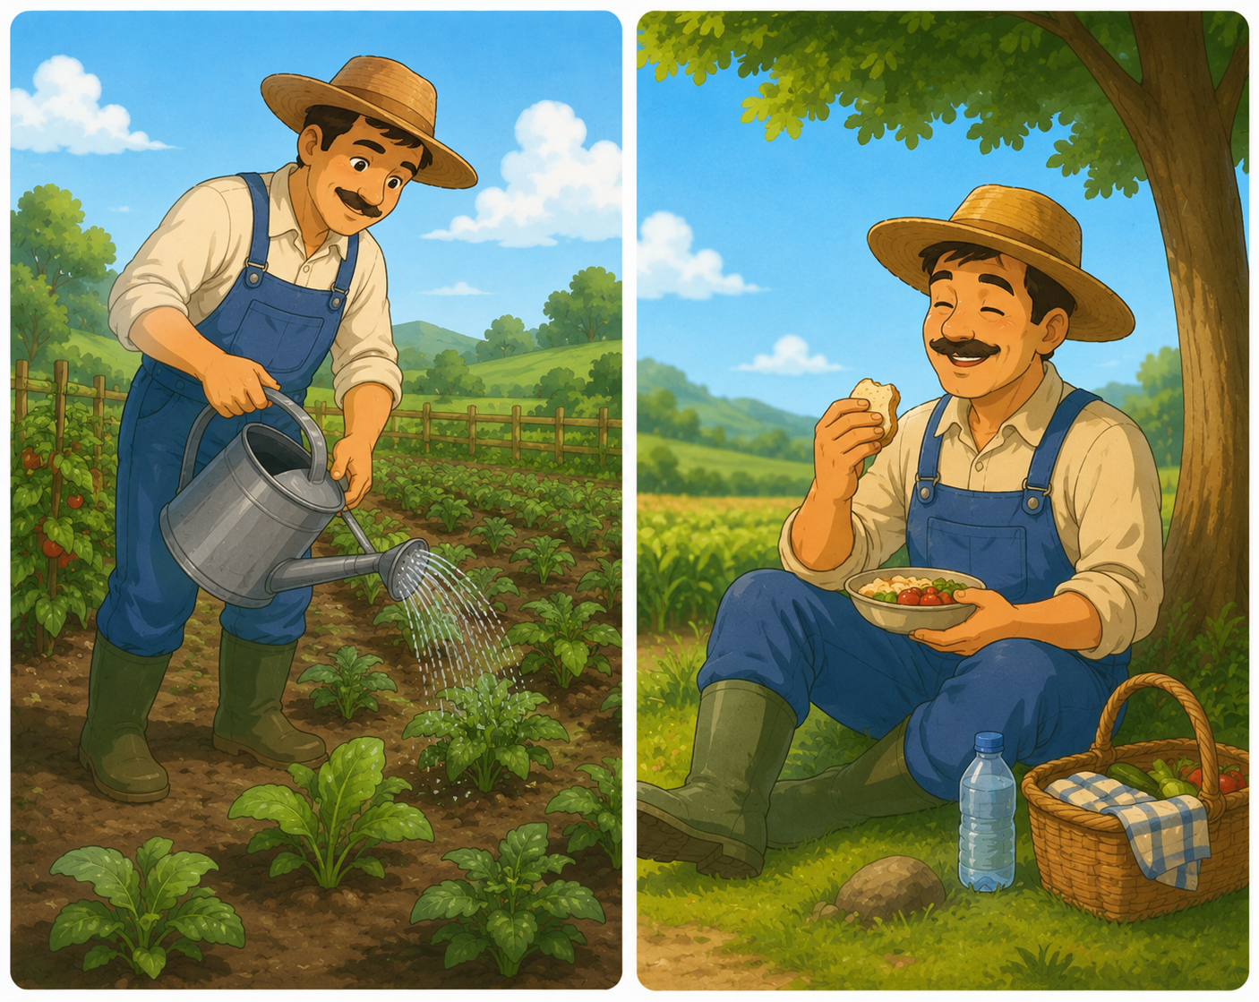
هذه وضعية. من يقرأ التعليمة؟
اختــتام الحــصة
تقويم الطلاقة والتحدث
إنتاج كتابي
مراجعة وتوليف
افتتاح الحصة
- أُلاحِظُ ٱلْمَشْهَدَ ثُمَّ أَكْتُبُ بِدايَةَ قِصَّةٍ.
- أُحَدِّدُ ٱلشَّخْصيّاتِ؛
- أُحَدِّدُ ٱلزَّمانَ وَٱلْمَكانَ؛
- أُحَدِّدُ ٱلْأَحْداثَ ٱلَّتي تَمَهِّدُ لِلْقِصَّةِ؛
- أَكْتُبُ فِقْرَةً مُنْسَجِمَةً.

Slide 49

أنجزوا على دفاتركم.
اختــتام الحــصة
تقويم الطلاقة والتحدث
إنتاج كتابي
مراجعة وتوليف
افتتاح الحصة
- أُلاحِظُ ٱلْمَشْهَدَ ثُمَّ أَكْتُبُ بِدايَةَ قِصَّةٍ.
- أُحَدِّدُ ٱلشَّخْصيّاتِ؛
- أُحَدِّدُ ٱلزَّمانَ وَٱلْمَكانَ؛
- أُحَدِّدُ ٱلْأَحْداثَ ٱلَّتي تَمَهِّدُ لِلْقِصَّةِ؛
- أَكْتُبُ فِقْرَةً مُنْسَجِمَةً.

Slide 50
نتقاسم الأجوبة. من يقرأ على زملائه الفقرة التي كتبها؟ أنصتوا جيدا.
تقديم تغذية راجعة انطلاقا من معايير التصحيح.
اختــتام الحــصة
تقويم الطلاقة والتحدث
إنتاج كتابي
مراجعة وتوليف
افتتاح الحصة
لا | نعم | مَعاييرُ ٱلتَّصْحيحِ
 |  | ذَكَرَ زَماناً وَمَكاناً مُناسِبَيْنِ؛
 |  | ذَكَرَ شَخْصِيّاتٍ مُناسِبَةً؛
 |  | ذَكَرَ أَحْداثَ بِدايَةٍ مُناسِبَةً لِلْمَشْهَدِ؛
 |  | اَلْفِقْرَةُ مُنْسَجِمَةٌ وَاللُّغَةُ سَليمَةٌ.
 |  | أَكْتُبُ بِخَطٍّ واضِحٍ.

Slide 51
على السبورة، ننتج جماعة بداية انطلاقا من المشهدين. من يبدأ؟
تنقل البداية على الدفاتر.
اختــتام الحــصة
تقويم الطلاقة والتحدث
إنتاج كتابي
مراجعة وتوليف
افتتاح الحصة
- أُلاحِظُ ٱلْمَشْهَدَ ثُمَّ أَكْتُبُ بِدايَةَ قِصَّةٍ.
- أُحَدِّدُ ٱلشَّخْصيّاتِ؛
- أُحَدِّدُ ٱلزَّمانَ وَٱلْمَكانَ؛
- أُحَدِّدُ ٱلْأَحْداثَ ٱلَّتي تَمَهِّدُ لِلْقِصَّةِ؛
- أَكْتُبُ فِقْرَةً مُنْسَجِمَةً.

Slide 52

تقويم التحدث والطلاقة
تقويم التحدث والطلاقة

Slide 53
توجيه
تخصص 20 دقيقة من كل حصة لتمرير رائزي التحدث والطلاقة؛
توزيع المتعلمين إلى 5 أو 6 مجموعات، حيث يتم تمرير الرائزين الفرديين (التحدث+ الطلاقة) مع مجموعة في كل حصة خلال الأسبوع الرابع؛
إعداد شبكة تفريغ نتائج التمرير الفردي؛
إعداد جانب من الفصل الدراسي للتمرير الفردي؛
الحرص على خلق بيئة آمنة لتمرير الروائز؛
تمرير رائزي التحدث والطلاقة بالتتابع وبشكل فردي في جلسة واحدة مع كل تلميذ(ة)؛
عرض وضعيتي التقويم على شاشة الحاسوب بعد فصله عن شاشة العرض؛
يتم تغيير وضعية تقويم التحدث ونص الطلاقة من يوم إلى آخر؛
أثناء تمرير رائزي التحدث والطلاقة يتم تشغيل بقية التلاميذ بإنجاز النشاط المقترح؛
مواصلة تنفيذ برامج المرحلة الخامسة وفق الأنشطة المقترحة في كل حصة.

Slide 54
نشاط تشغيل التلاميذ : نقل البداية المنتجة جماعيا إلى الدفاتر.
خُذوا دفاتركم، اُنْقُلوا بِدايَةَ الْقِصَّةِ.

Slide 55
فصل الحاسوب عن شاشة العرض
تقويم التحدث: PO1-PO2
تقويم الطلاقة: LF

Slide 56
-المشاركة في حوار بتوظيف الأفعال الكلامية المدرسة (PO1)؛
-أخذ الكلمة لإنتاج نصوص شفهية بغرض السرد انطلاقا من مشاهد (PO2)؛
PO تقويم الكفاية:
إنتاج نصوص شفهية وفق أغراض تواصلية

Slide 57
موجهات تمرير رائز التحدث
يتم تمرير رائزي التحدث والطلاقة في جلسة واحدة وبشكل فردي: تلميذ تلو الآخر؛
يعرض الممرر الوضعية PO1 على التلميذ: يقرأ عليه الوضعية ويمنحه مهلة للتفكير قبل تقديم الإجابة؛
يمر إلى الوضعية PO2: يَمْنَحُ اَلْممرر لِلْمُتَعَلِّمِ 15 ثانية لِمُلاحَظَةِ الصّوَرِ جَيِّدًا، ثم يقرأ عليه السؤال الأول يطالبه بالإجابة بجمل تامة، ثم السؤال الثاني ويطلب منه الإجابة وهكذا حتى يكمل الأسئلة.
يُحَفِّزُ الممرر المُتَعَلِّمَ عَلى الِاسْتِرْسالِ إِذا تَوَقَّفَ، دونَ أَنْ يوَجِّهَهُ إِلى الإِجابَةِ بِأسئلة مِثْلَ: وَماذا حَدَثَ بَعْدُ؟ وَكَيْفَ حَدَثَ ذلِكَ؟
يسجل الأستاذ درجة تحكم التلميذ في الكفاية مباشرة بعد الإجابة على شبكة التفريغ.

Slide 58
وضعية التحدث 1
PO1 أشارك في حوار بتوظيف الأفعال الكلامية

Slide 59
معايير تقويم التحدث
الكفاية | رقم الوضعية | المعايير | التنقيط
PO1 | 1 | -شارك في الحوار محترما موضوع الوضعية -استعمل التنبيه أو النهي عن اللعب في الطريق (لا +فعل مضارع/الأمر/إياك و... -ذَكَرَ مبررا مستعملا (ألا تعلم ...؟) ارتكب أقل من 4 أخطاء | 3ن 3 ن 3 ن 1ن
المجموع |  |  | …/10

Slide 60
يفصل الحاسوب عن جهاز العرض
التحدث والطلاقة
PO1
خِلالَ رِحْلَةٍ، رَأَيْتَ زَميلَك يَرْمي الْأَزْبالَ في النَّهْرِ، فَقَرَّرْتَ أن تنهاه عَنْ هذا الفِعْلِ أو تنبهه لِخُطورَتِهِ، فَدارَ بَيْنَك وَبَيْنَها حوار.
فَكِّرْ(ي)، سأَلْعَبُ دَوْرَ زَميلِك.
- لا ..............................................................................؟
- وَماذا في ذلِكَ، دَعِ ٱلنَّهْرَ يَحْمِلُها بَعيداً.
- أَلا تَعْلَمُ/.../.../...........................................................؟
- آسِفٌ يا .............. أَعِدُكَ، سـَ.........................................

Slide 61
وضعية التحدث 1
PO2 أُنْتِجُ نُصوصاً شَفَهِيَّةً بِغَرَضِ ٱلسَّرْدِ أَوِ ٱلْوَصْفِ

Slide 62
معايير تقويم التحدث
الكفاية | السؤال | المعيار | التنقيط
PO2 | 1 | تحدث مجيبا بشكل ملائم بجملة تامة (الطفلان والأب) تحدث مجيبا بشكل ملائم بجملة غير تامة - لم يتحدث أو تحدث بشكل غير ملائم (خارج الموضوع) | 2 1 0 | …/2
 | 2 | - تحدث مجيبا بجملة تامة من قبيل: يتحدث الاب إلى الطفلين أن ويحذرهما من عبور السياج/ تقول إن السياج يحمي .../ - تحدث مجيبا بشكل ملائم بجملة غير تامة - لم يتحدث أو تحدث بشكل غير ملائم (خارج الموضوع) | 3 1,5 0 | …/3
 | 3 | سرد القصة في جمل تامة ملائمة (جملة على الأقل عن كل مشهد.) - سلامة اللغة | 4ن (1ن عن كل جملة) 1ن | …/5
المجموع |  |  | …/10 | …/10

Slide 63
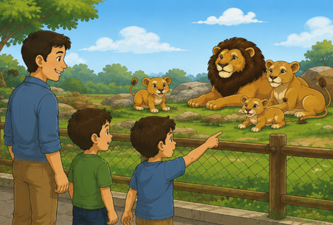
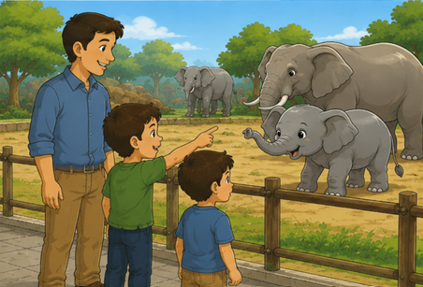
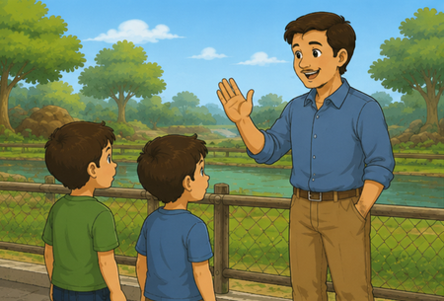
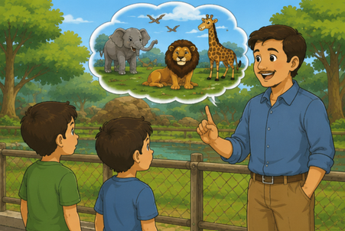
التحدث والطلاقة
هذه صور لحكاية. لاحظها جيدا. سَأَسْأَلُكَ أَسْئِلَةً وَأَنْتَ تُجيبُ لتستعد لسرد هذه الحكاية. تحدث بلغة عربية.
PO2
2
1
4
3
مَنْ تكونُ شَخْصِيّاتُ هذِهِ ٱلْحِكايَةِ؟
من خلال الصور، ماذا يقول الأب للطفلين؟
اُسْرُدْ هذه الحكاية في جُمَلٍ تامَّةٍ، (جملة على الأقل عن كل مشهد) (ذات يوم، ...)

Slide 64
تقويم الطلاقة LF

Slide 65
موجهات تمرير رائز الطلاقة LF
يتم تمرير رائز التحدث والطلاقة في جلسة واحدة وبشكل فردي؛
يعرض الأستاذ الفقرة أمام المتعلم(ة) على الحاسوب (mode diaporama) أو طبعها على ورقة؛
يمنح المتعلم(ة) 30 ثانية للاطلاع على الفقرة قبل بدء القراءة؛
يشرح الأستاذ(ة) للمتعلم(ة) أن عليه قراءة الفقرة مع احترام ضوابط الطلاقة التي تعلمها في الأسابيع الماضية؛
إذا توقف المتعلم(ة) لأكثر من 5 ثوان أمام كلمة، يطلب منه الأستاذ(ة) الانتقال للكلمة الموالية؛ وتحتسب الكلمة خطأ؛
إذا تدارك المتعلم(ة) (دون أي مساعدة) وصحح القراءة، لا يحتسب الخطأ؛
الحرص على خلق بيئة آمنة لتمرير الرائز؛
يسجل الأستاذ(ة) النتيجة بالاحتكام لسلم التنقيط مباشرة على شبكة التفريغ.
توضيح: يتوقف الرائز بمجرد استيفاء التلميذ 90 ثانية المخصصة له.

Slide 66
معايير ومؤشرات تقويم الطلاقة
المعايير | المـؤشــــــــــــــــــــــــــــــــــــــــــــــــــــــــــــــــــــــــــــــــــــــــــــــــــــــــــــــــــرات
الاسترسال | -قرأ الفقرة باسترسال تام مع احترام تام لعلامات الترقيم. -قرأ الفقرة باسترسال مع تعثر في جملة واحدة على الأكثر ؛ -قرأ الفقرة باسترسال مع تعثر في جملتين على الأكثر ؛ تعثر في أكثر من جملتين: قراءة متقطعة – تهجئة الكلمات – | 5ن 4ن 3ن 2ن
الدقة (الوقف على متحرك لا يحتسب في هذه المرحلة ) | -ارتكب أقل قطعا من 4 أخطاء. -ارتكب أقل من 4 إلى 8 أخطاء. -ارتكب 9 إلى 12 خطأ. -ارتكب 13 فما فوق | 5ن 4ن 3ن 2ن
المجمـــــوع |  | …/10
توضيح: -إذا استدرك التلميذ وصحح بنفسه كلمة قرأها بشكل خاطئ لا يحتسب الخطأ.
- تعثر في جملة يعني قرأها قراءة متقطعة أو تهجى كلماتها.

Slide 67
هذه هي الفقرة التي ستقرؤها. معك 30 ثانية لملاحظتها. بعدها ستبدأ القراءة.
التحدث والطلاقة
أَنا طائِرُ أَبي مِنجَلٍ ٱلْأَصْلَعُ، أَعيشُ في ٱلطَّبيعَةِ، أُحِبُّ ٱلْحُرِّيَّةَ وَٱلسَّلامَ. أُواجِهُ خَطَرَ ٱلِانْقِراضِ بِسَبَبِ تَدْميرِ ٱلْبيئَةِ ٱلَّتي أَعيشُ فيها، وَأَصْبَحَتْ أَعْدادي قَليلَةً جِدّاً. لَكِنَّ ٱلْإِنْسانَ ٱلْواعِيَ ساعَدَني وَبَنى ٱلْمَحْمِيّاتِ ٱلطَّبيعِيَّةَ لِحِمايَتِنا وَٱلِاعْتِناءِ بِنا. لِذلِكَ أَقولُ لَهُ: شُكْراً، فَبِفَضْلِكَ ٱسْتَعَدْنا ٱلْأَمْنَ وَأَصْبَحَ لَنا أَمَلٌ كَبيرٌ في ٱلْبَقاءِ وٱلِاسْتِمْرارِ في ٱلْحَياةِ.

Slide 68
اختتام الحصة
اختتام الحصة
الواجب المنزلي

Slide 69

راجعوا دروسكم استعدادا لفروض المراقبة المستمرة.
اختــتام الحــصة
الإنتاج الكتابي
قراءة
افتتاح الحصة
أُراجِعُ دُروسي ٱسْتِعْداداً لِفُروضِ ٱلْمُراقَبَةِ ٱلْمُسْتَمِرَّةِ.

Slide 70


إلى اللقاء في الحصة المقبلة
اختــتام الحــصة
إنتاج كتابي
قراءة
استـماع وتحدث
افتتاح الحصة

Slide 71

بناء على إنجازات المتعلمين خلال الممارسة المستقلة
ما تقديرك لنسبة التحكم في هدف الدرس؟
تسجل النسبة على صفحة اليوم من مذكرة الأستاذ.

